Slide 1
Турнир «Весёлые краски»
«Капитан и его команда»
«Разминка»

Slide 2
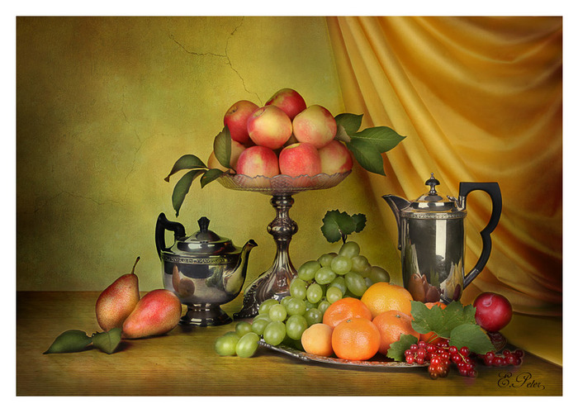
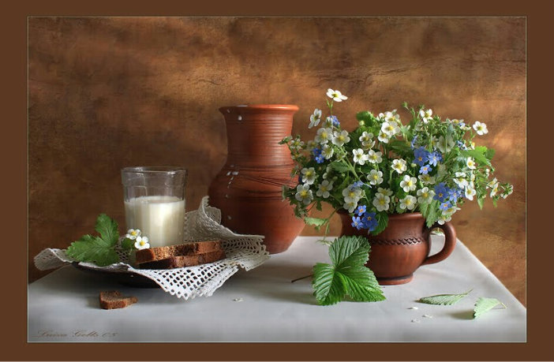

Slide 3
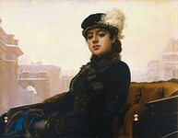
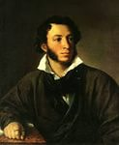
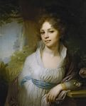

Slide 4
Турнир «Весёлые краски»
«Капитан и его команда»
«Разминка»
«Разноцветный»
«Расширяем кругозор»
«Конкурс капитанов»
«Весёлые кляксы»

Slide 5
1.Кто такой ЖИВОПИСЕЦ?
А) человек, умеющий быстро писать;
Б) художник;
В) писатель, пишущий веселые, живые рассказы;
Г) очень быстро и много рисующий человек.

Slide 6
2. Как называется особа женского пола, позирующая для картины?
А) манекенщица;
Б) кокетка;
В) модельщица;
Г) натурщица.

Slide 7
3. Что говорят о человеке, который драматизирует ситуацию?
А) точит карандаш;
Б) сгущает краски;
В) ломает кисти;
Г) рвет бумагу.

Slide 8
4. Что такое «АВТОПОРТРЕТ»?
А) изображение любимого автомобиля;
Б) портрет человека в автомобиле;
В) портрет часто переезжающий с выставки на выставку;
Г) портрет художника, выполненный им самим.

Slide 9
Турнир «Весёлые краски»
«Капитан и его команда»
«Разминка»
«Музыкальная радуга»
«Разноцветный»
«Расширяем кругозор»
«Конкурс капитанов»
«Весёлые кляксы»

Slide 10
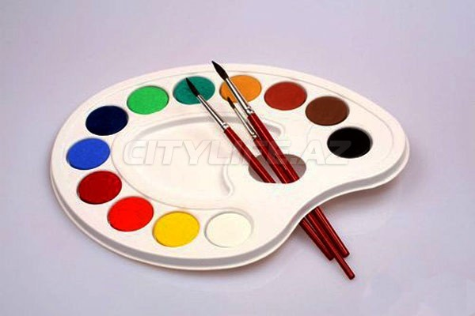
Спасибо за участие !

